Slide 1
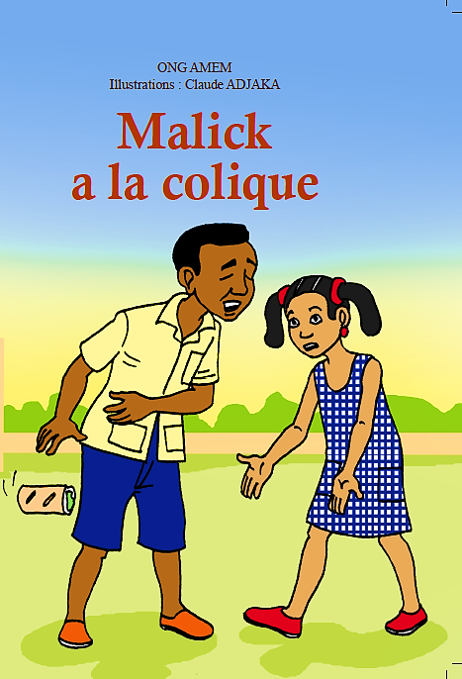
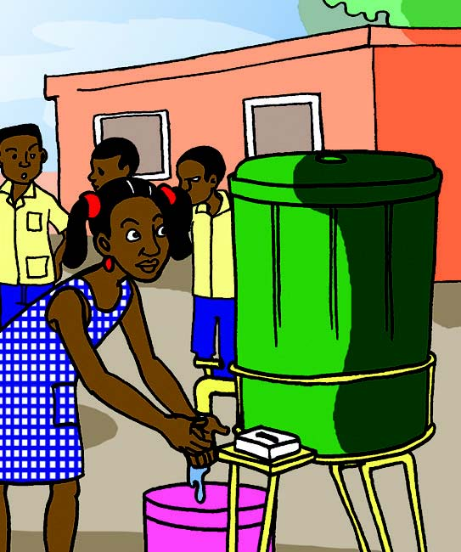
Malick a la colique
Malgré les recommandations de sa maman et de son entourage, Malick ne fait pas attention à la propreté de ses mains.
Pourtant, si tout le monde dit qu’il faut souvent se laver les mains, c’est bien pour une bonne raison !
ONG AMEM
Illustrations : Claude ADJAKA
Malick
a la colique
Illustrations : Claude ADJAKA
Publié par:
En coopération avec:

Slide 2
Publié par
Deutsche Gesellschaft für
Internationale Zusammenarbeit (GIZ) GmbH, Bénin
Programme Sectoriel Eau, Hygiène et Assainissement (ProSEHA)
08 B.P. 1132 Tri Postal Cotonou / Bénin T + 229 21 31 78 75
https://www.giz.de/en/worldwide/29998.html
Responsable Dr. Helga Fink
Mise à jour
Juillet 2016
Conception
AMEM (Aide à la Mère et à l’Enfance Malheureuse)
Cotonou, Bénin
Amem.ong@laposte.net
Éditions Ruisseaux d’Afrique
Cotonou, Bénin
contact@ruisseauxdafrique.com
Texte
Claude ADJAKA
Impression Schleunungdruck
Le contenu de la présente publication relève de la responsabilité de la GIZ.
Sur mandat du
Ministère fédéral allemand de la Coopération Economique et du Développement (BMZ)

Slide 3
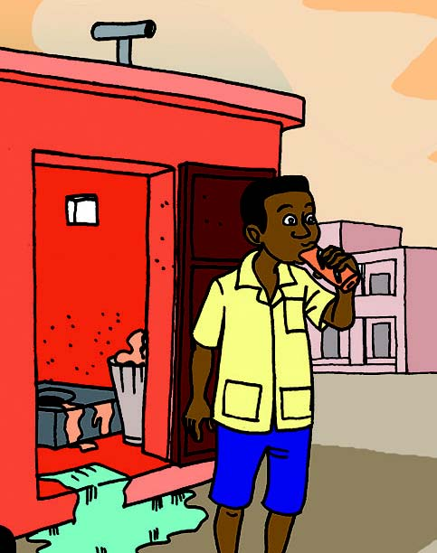
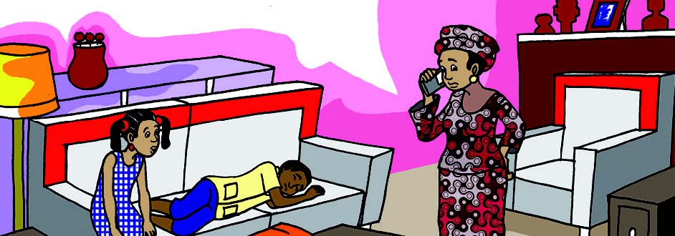
1. Selon toi, pourquoi Malick a-t-il la colique ?
2. Pour sa santé, Malick a de mauvais comportements, cites-en quelques-uns.
3. Regarde bien l’école de Malick, que penses-tu de l’hygiène du milieu ? Justifie ta réponse.
4. As-tu jamais eu la colique ?
5. Dans ta maison, dans ton école, les règles d’hygiène alimentaire, de propreté de l’eau et d’assainissement du milieu sont-elles respectées ?
6. Que dois-tu faire pour rendre ton environnement plus sain ?
Ce texte est issu d’un atelier mené par les Éditions Ruisseaux d’Afrique à partir des productions des écoliers d’IFAGNI et d’ADJARA sensibilisés par l’ONG AMEM
à l’hygiène et à l’assainissement du milieu;
dans le cadre de l’éducation sanitaire
dans les écoles primaires.
Publié par:
En coopération avec:

Slide 4
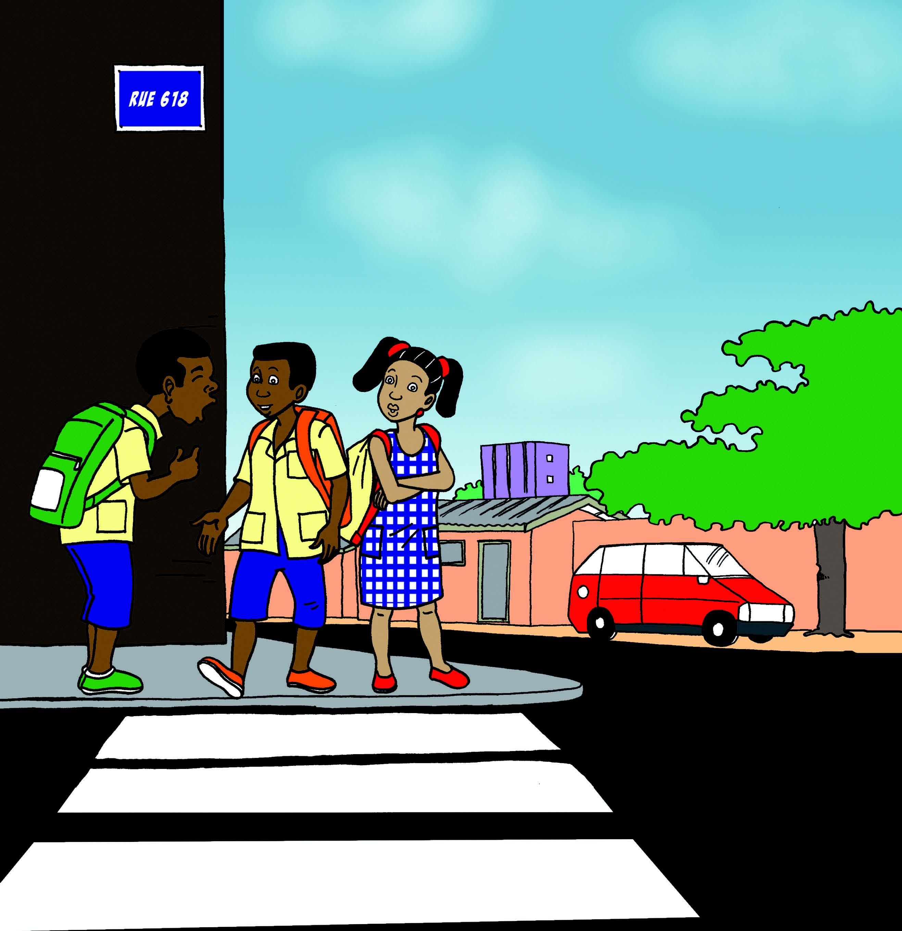
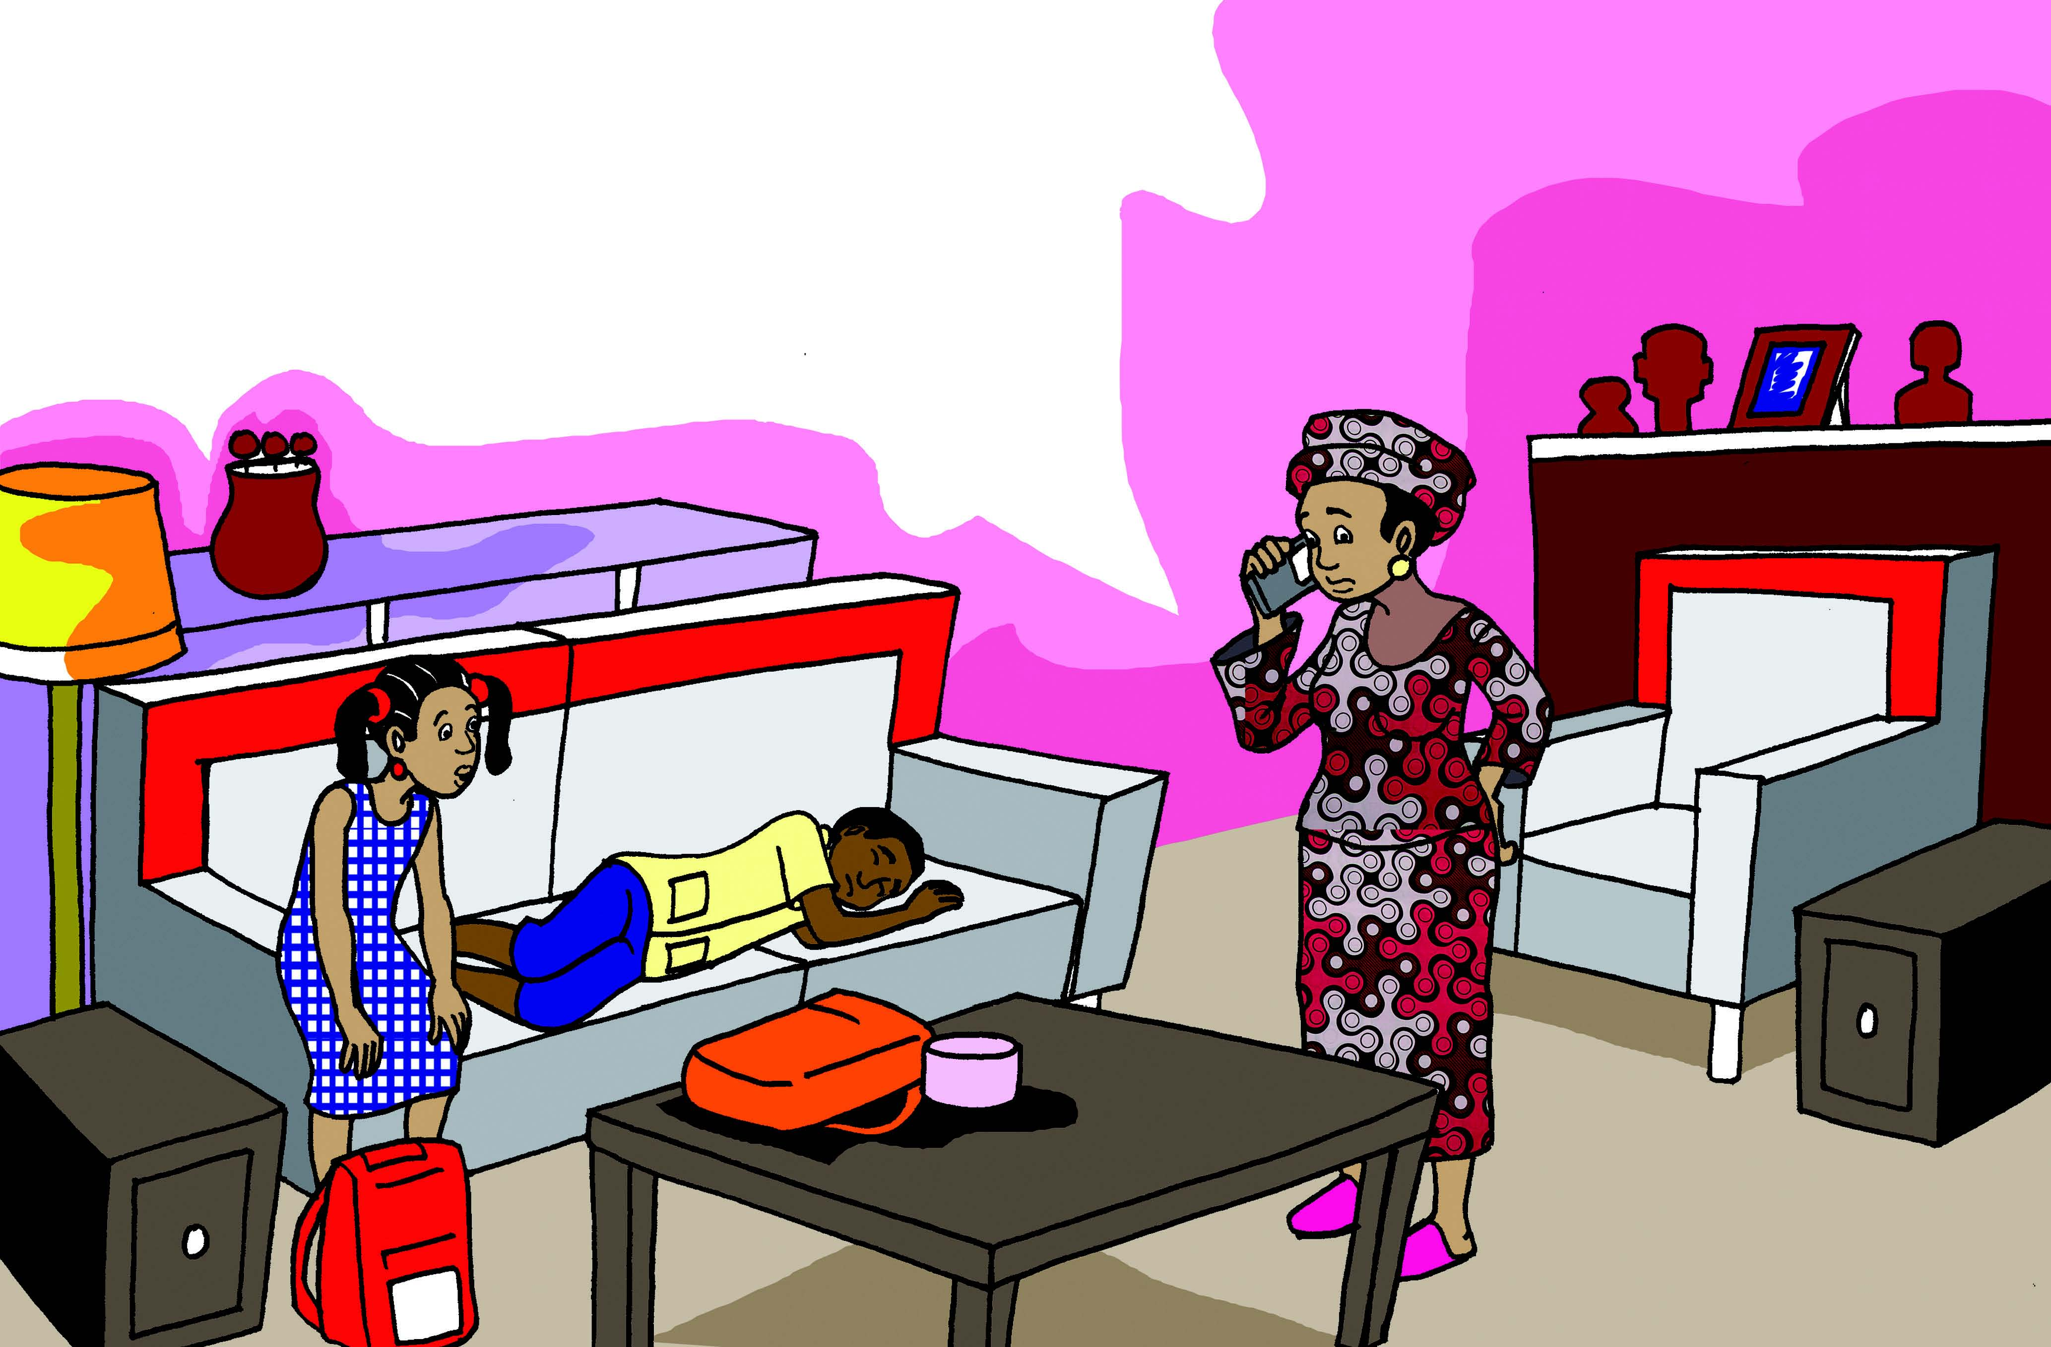
2
23

Slide 5
« Il dort », dit Maman ; « Je vais appeler le médecin pour avoir un conseil à suivre. »
C’est le matin, Maman réveille Malick. Debout, il fait jour…
Mais tu n’as pas dormi sous ta moustiquaire la nuit ? Tu es têtu,
tu te laisses piquer par les moustiques, ce n’est pas bon.
Malick et sa sœur Annick se sont réveillés. Ils ont fait leurs travaux de maison et ont récité leurs leçons.
Ils se sont lavés et ont pris leur bouillie.
Et maintenant, les voilà dans la rue.
En route pour l’école, les deux enfants rencontrent Henri.
– Bonjour Henri ! Bonjour Henri !
– Atchooouuum ! Henri éternue.
– Ha, dit Malick, tu as le rhume.
– Je ne vais pas bien, hier nuit j’ai fait de la fièvre. Ma mère m’a donné des médicaments. Je dois aller chez le médecin à la sortie.
– Je crois que tu as la grippe, conclut Annick ; et elle se mit un peu loin d’Henri.
Les trois enfants ont continué leur route.
22
3

Slide 6
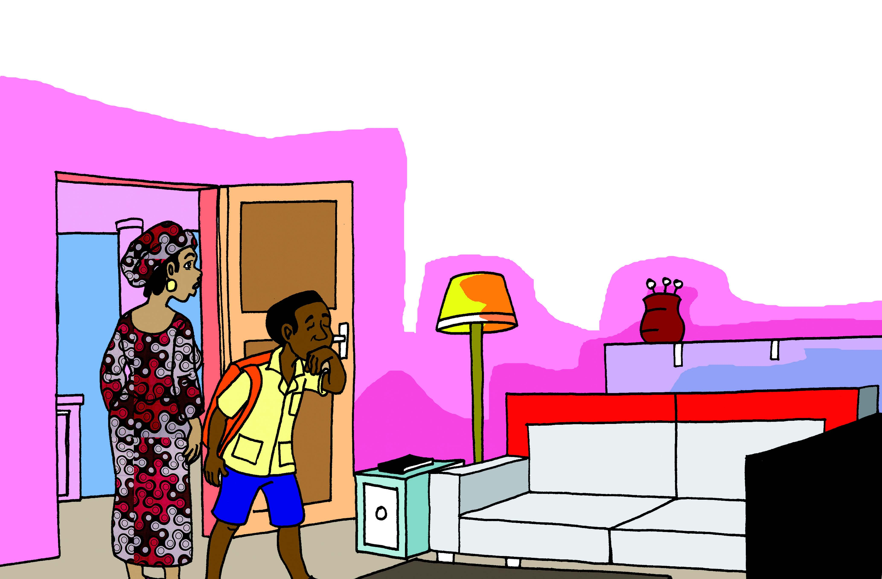
Soudain quelqu’un les salue :
« Salut les enfants, voilà une belle journée qui commence !
On presse le pas pour l’école ? »
– Toi couché à cette heure-ci ? Que se passe-t-il ?
– Je ne vais pas bien, j’ai mal au ventre,
j’ai envie de vomir…
– Tu as mangé quoi pour avoir mal au ventre ?
– Atchooouuum ! Du pain et du pâté.
– Et tu t’es lavé les mains avant de manger ?
– Euh…
– Malick, c’est là un vilain défaut. Tu ne te laves pas les mains avant de manger. Tu ne protèges pas ta nourriture. Tu ne fermes pas bien ta moustiquaire.
Il faut être toujours derrière toi…
– M’man
L’instant d’après Malick s’endort.
4
21

Slide 7
Quand il rentre le soir, il a la nausée. Il n’a même pas envie de revoir les beaux légumes de Flè Midombo.
Il rentre vite à la maison, salue poliment sa mère et se couche dans le canapé.
C’est Flè Midombo, le jardinier du quartier.
Il fait ses planches pour repiquer ses plants de tomates. Il leur serre la main avec joie :
« Comment vont vos parents ?
Tout le monde est bien réveillé à la maison ? »
20
5

Slide 8
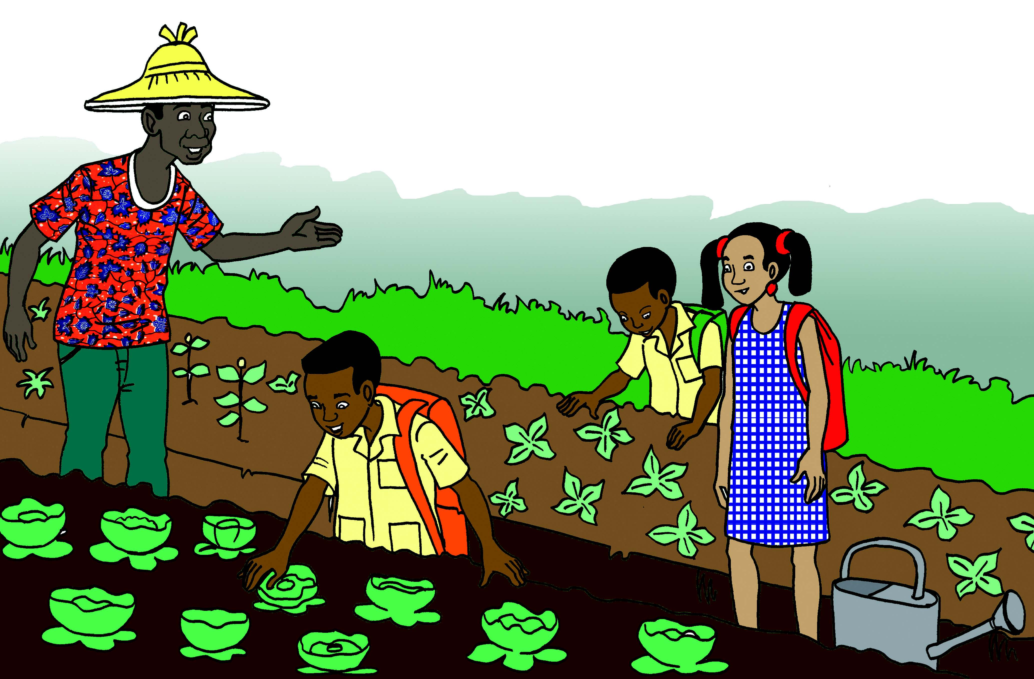
Après la sieste, Malick a du mal à se réveiller.
Annick le secoue. Il éternue. Il ne se sent pas bien.
En classe, il est trop calme. Il essaie de suivre la leçon, mais il est un peu fatigué…
6
19

Slide 9
Les trois enfants regardent ses légumes tout beaux et tout frais. Ils commencent à les toucher…
Mais Flè Midombo les rappelle à l’ordre :
« Il faut partir, on regardera les légumes à la sortie.
Dépêchez vous, il va être l’heure ! »
18
7

Slide 10
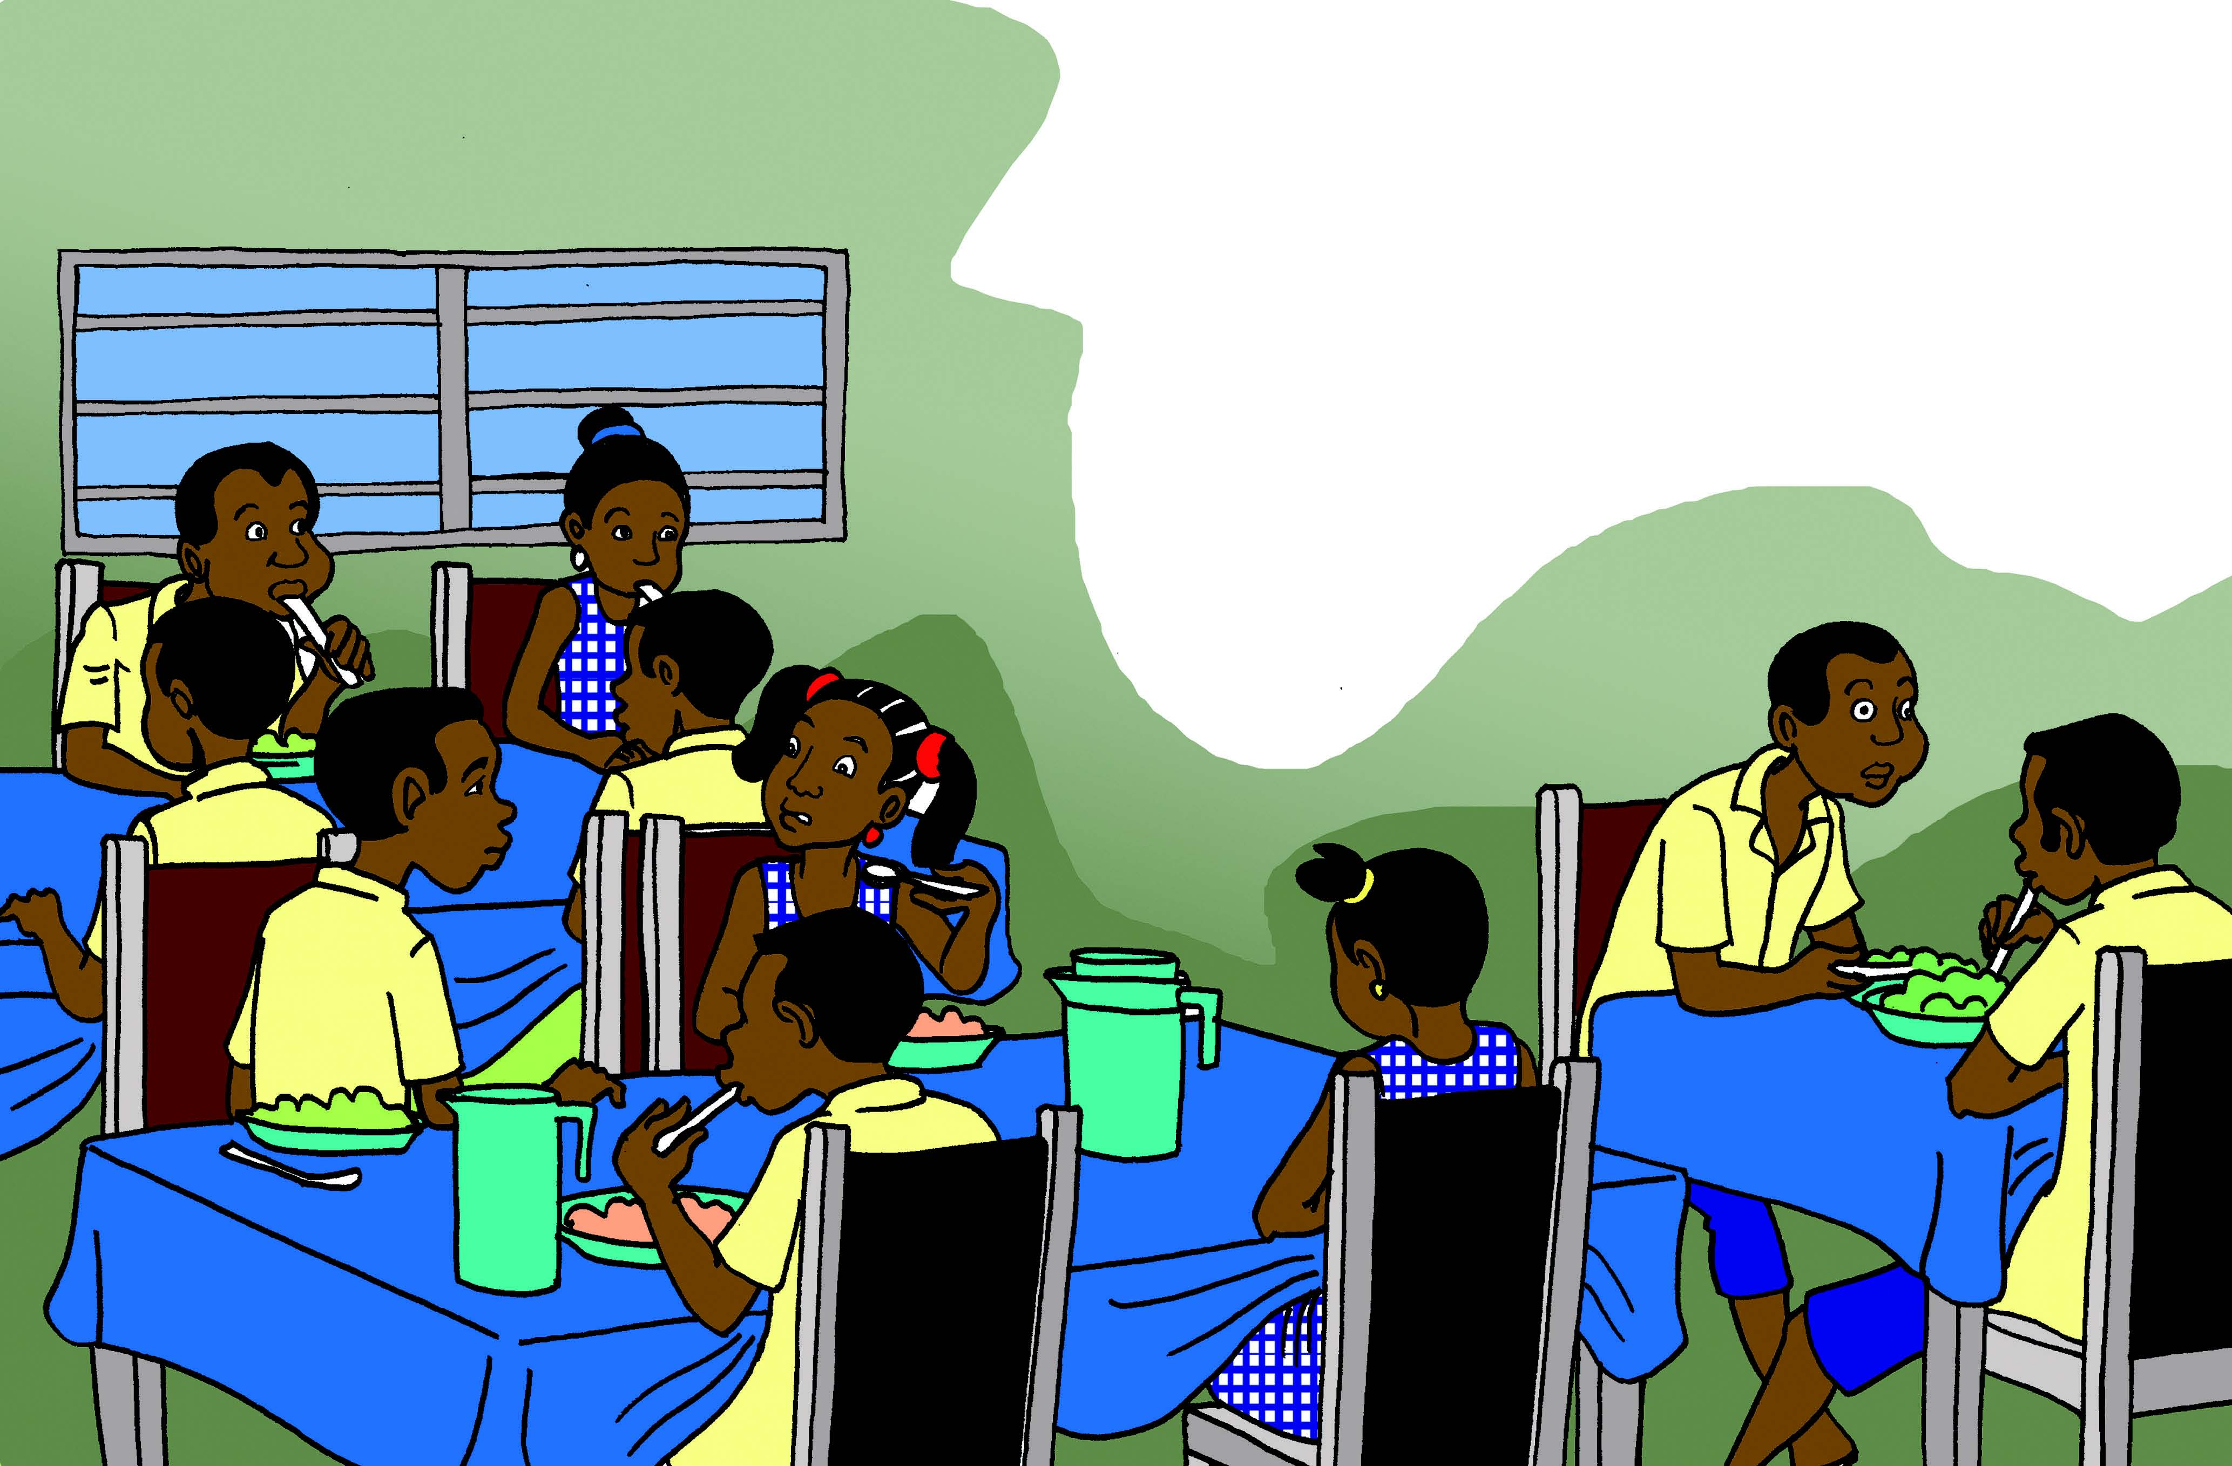
Il est midi ! Il fait beau ! C’est l’heure de la cantine ; mais Malick n’a pas trop faim. Il repousse le reste de son repas en disant : « Je le mangerai tout à l’heure. » En vérité, il a un peu mal au ventre…
Les voilà à l’école.
Il est sept heures vingt minutes.
Certains amis sont déjà là.
8
17

Slide 11
On pose les sacs et les cartables dans la classe.
On salue les amis ; tout va bien.
16
9

Slide 12
La sirène de l’école retentit pour la première fois de la journée. Il est sept heures trente minutes.
– Je vais en acheter un aussi.
– As-tu lavé tes mains ?
– Non. Il y avait trop de monde.
– Va laver tes mains !
C’est toujours ce que tu fais !
– Non il va être l’heure.
Et Malick achète son pain. Et Malick mange son pain. Et il se lave les mains soigneusement pour ne pas tacher son cahier.
10
15

Slide 13
C’est la récréation. « On se lave bien les mains avant de manger ! », cria le maître à tous les élèves.
On fait la queue pour se laver les mains. La queue est bien longue… Malick attend un peu…
Mais ça ne finit pas.
« Je vais manger à la fourchette » se dit-il, et il quitta les rangs. Mais chez la vendeuse de riz, il n’y a plus d’assiettes, ni de fourchettes.
Malick retrouve Annick qui mange du pain.
– Il a l’air délicieux ton sandwich.
– Oui, il a bon goût.
On a encore le temps de s’amuser.
Malick va aux toilettes. Puis il sent une petite faim.
Il achète un pâté tout chaud chez Maman Yabo.
Sans se laver les mains, il le mange avec appétit.
Puis, il s’essuie les mains avec un chiffon.
14
11

Slide 14
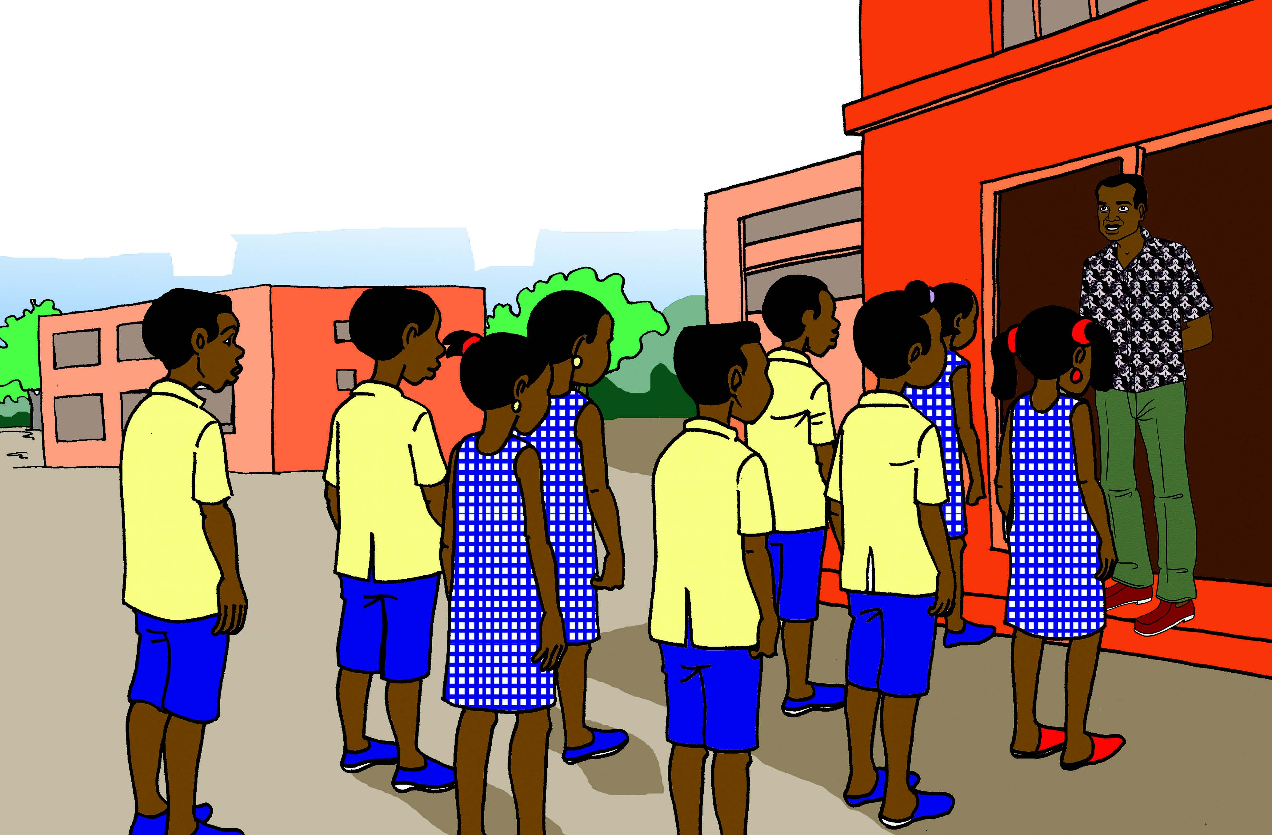
Puis il se met dans les rangs et rentre en classe.
Le maître fait réciter une poésie à toute la classe.
Ensemble, ils ont appris des choses en histoire et en géographie. Puis ils ont fait du dessin.
Malick est bien content. Il a bien travaillé.
Le maître l’a félicité.
12
13

